Slide 1
Diario
10 de diciembre del 2021
Nombre del jardín de niños
Tomas Sánchez Hernández
Nombre de la educadora practicante
Maria Jose Palacios López
Grupo que atiende grado y sección (alumnos que se presentaron a la clase)
3° “A “, 5
La planeación fue adecuada a las necesidades y características del grupo y favoreció los aprendizajes esperados
Si y ya que es la clase virtual y por el tiempo se toman en cuenta solo las actividades mas relevantes y de esta forma obtener insumos para la evaluación
Como fue mi intervención docente
Aun continuo trabajando en la clase virtual ya que es algo nuevo para mi di consignas claras involucre a los alumnos, mostraron interés en las actividades presentadas
De que otra manera podría intervenir
Optimizar tiempos, mas dinamismo en la clase virtual para obtener mejores respuestas por parte de los alumno, el uso de aplicaciones que permitan la exploración de herramientas digitales y mostrar a los alumnos variedad
Los materiales empleados fueron
Adecuados aunque podrían mejorar para despertar mas el interés del niño

Slide 2
Las consignas o indicaciones fueron claras
Claras y concisas considerando que es el modelo virtual y a través de la pantalla a veces pueden complicarse como dar indicaciones
De qué manera involucre a los alumnos
Con preguntas, participaciones individuales y grupales
Se interesaron en las actividades
Si y se pudo observar en la participación de los alumnos
Como realice o rescate la evaluación del aprendizaje esperado
Con evidencias, preguntas grupales y dirigidas
De qué manera puedo mejorar mi intervención (darle fundamentación teórica)
Este método suele tener como área de oportunidad la dimensión social, ya que puede que el docente tenga que hacer un esfuerzo extra para lograr una unión grupal, ya que se tendrá que llegar a un clima de libertad y confianza entre el estudiantado para lograr sus metas pedagógicas. Rol del docente: Los docentes que participan en la educación en línea suelen recibir el nombre de “tutores”, porque a diferencia de en un aula física, el rol de ellos dentro del aula virtual es acompañar y asistir al alumno en su proceso de aprendizaje.
Que no debe olvidar al desempeñar mi intervención
Mas dinamismo en las clases y actividades en donde los alumnos puedan experimentar mas

Slide 3
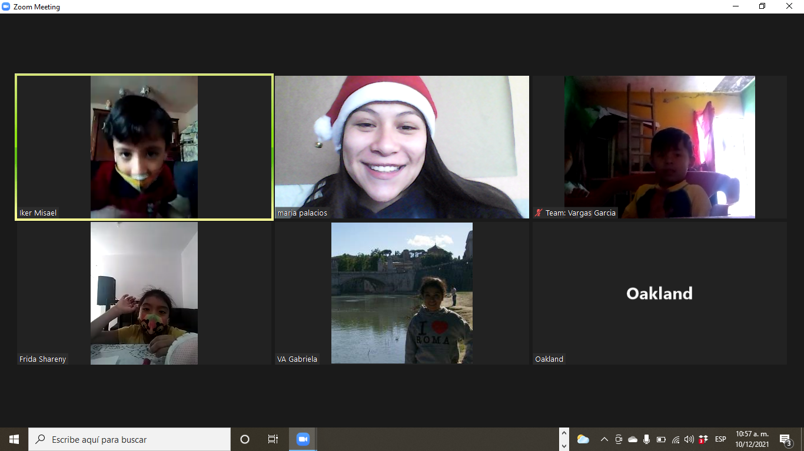
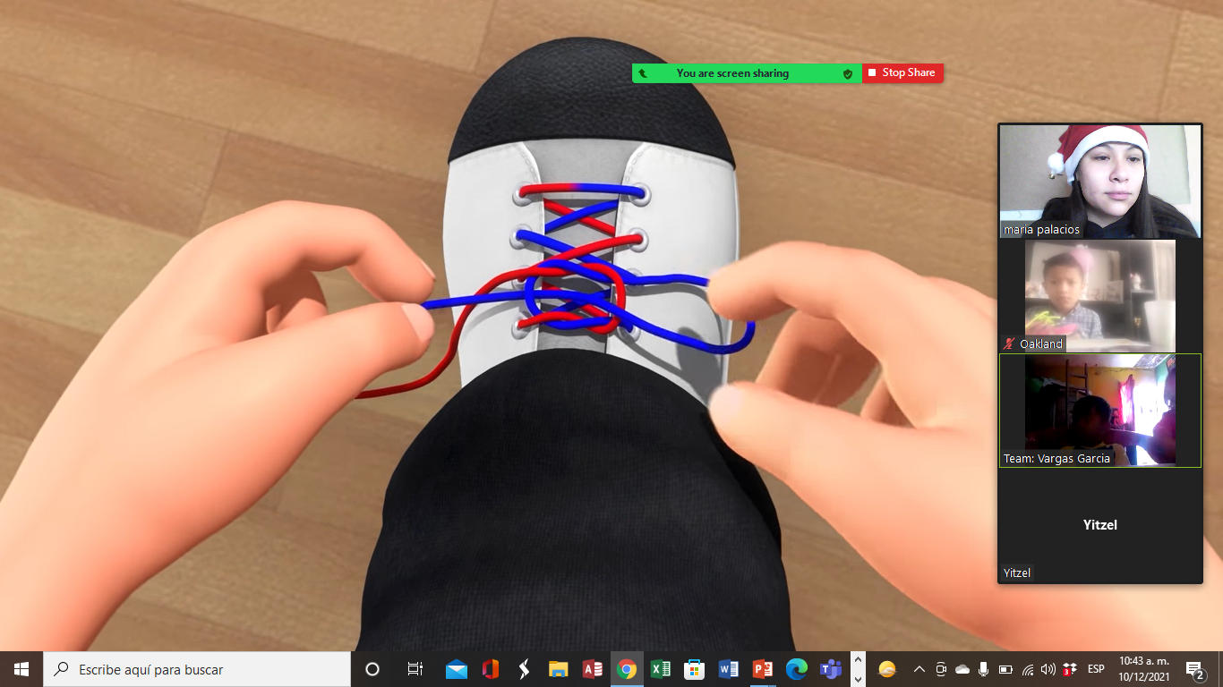
Bibliografía
https://observatorio.tec.mx/edu-news/diferencias-educacion-online-virtual-a-distancia-remota

